Slide 1
PHÂN TÍCH VÀ DỰ ĐOÁN GIÁ XE (MACHINE LEARNING)
BÁO CÁO THỰC TẬP TỐT NGHIỆP
Đề tài:
Sinh viên: VÕ QUỐC DƯƠNG MSSV: 2000001592 Sinh viên: TRẦN THIỆN NHÃ MSSV: 2000001761 Khóa: 2020 | Đơn vị TT: Công ty Giáo dục ITE Academy GVHD: ThS. BÙI TIẾN ĐỨC

Slide 2
NỘI DUNG
Giới thiệu đơn vị thực tập
Tổng quan đề tài thực tập
Các nghiên cứu lý thuyết của đề tài
Triển khai
Kết luận

Slide 3
Giới thiệu đơn vị thực tập
Tên đơn vị thực tập:
CÔNG TY GIÁO DỤC ITEAcademy
Lãnh vực hoạt động:
Khoa học công nghệ và Đào tạo, đặc biệt trong lĩnh vực chuyển đổi số và công nghệ thông tin.
Quy mô : Đội ngũ đa dạng về chuyên môn và kỹ năng, hoạt động tại quận Bình Thạnh. Với sự phân bộ linh hoạt để đáp ứng nhu cầu của khách hàng
Tầm nhìn, sứ mệnh:
Trở thành biểu tượng tin cậy về giải pháp Khoa học công nghệ và Đào tạo trong chuyển đổi số phục vụ phát triển đất nước, xã hội và con người.
Mang đến giải pháp Khoa học công nghệ tiên tiến và chương trình Đào tạo chất lượng cao về Công nghệ thông tin và Ứng dụng trí tuệ nhân tạo, hỗ trợ đẩy mạnh phát triển kinh tế số, đào tạo nghề nghiệp trình độ cao cho mọi người, đáp ứng yêu cầu phát triển không ngừng của xã hội.

Slide 4
Tổng quan đề tài thực tập
Những nhu cầu của công việc:
Nhiệm vụ chính của thực tập là phân loại và dự đoán giá xe dựa trên các đặc trưng quan trọng. Qua đó, tạo ra một mô hình học máy có khả năng đưa ra dự đoán chính xác và ổn định về giá xe dựa trên thông tin sẵn có.
Định hướng nghiên cứu, triển khai của đề tài
Thu thập dữ liệu
Tiền xử lý dữ liệu
Phân tích - Khám phá dữ liệu
Xây dựng mô hình và đánh giá

Slide 5
Các nghiên cứu lý thuyết của đề tài
Random Forest:
Rừng ngẫu nhiên là một phương pháp mạnh mẽ trong lĩnh vực học máy và dự đoán.
Random Forest xây dựng nhiều cây quyết định độc lập và kết hợp chúng để tạo ra một mô hình mạnh mẽ. Mỗi cây được xây dựng trên một phần ngẫu nhiên của dữ liệu và một số lượng ngẫu nhiên các đặc trưng.
Mục tiêu của Random Forest là giảm overfitting và tăng tính đa dạng của mô hình, từ đó cải thiện khả năng dự đoán trên dữ liệu mới.

Slide 6
Các nghiên cứu lý thuyết của đề tài
Random Forest :
Công thức Random Forest:
Ypredict ​= N1​∑ i=1N​Yi​
Trong đó:
Ypredict​ là dự đoán cuối cùng.
N là số lượng cây trong rừng.
Yi​ là dự đoán của cây thứ i.
Như vậy, Random Forest tận dụng sức mạnh của nhiều cây để tạo ra một mô hình mạnh mẽ và ổn định trong việc dự đoán giá trị của biến phụ thuộc.

Slide 7
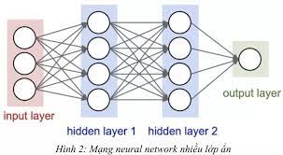
Các nghiên cứu lý thuyết của đề tài
Mạng Neural Nhân Tạo:
Mạng noron nhân tạo (Artifical Neural Networks) mô phỏng lại mạng noron sinh học là một cấu trúc khối gồm các đơn vị tính toán đơn giản được liên kết chặt chẽ với nhau trong đó các liên kết giữa các noron quyết định chức năng của mạng.
Kiến trúc mạng nơ-ron đơn giản
Mạng Neural Network là sự kết hợp của những tầng perceptron hay còn gọi là perceptron đa tầng. Và mỗi một mạng Neural Network thường bao gồm 3 kiểu tầng là:
Tầng input layer (tầng vào): Tầng này nằm bên trái cùng của mạng, thể hiện cho các đầu vào của mạng.
Tầng output layer (tầng ra): Là tầng bên phải cùng và nó thể hiện cho những đầu ra của mạng.
Tầng hidden layer (tầng ẩn): Tầng này nằm giữa tầng vào và tầng ra nó thể hiện cho quá trình suy luận logic của mạng.

Slide 8
Triển khai đề tài tại đơn vị thực tập
Mô hình bài toán:
Chuẩn bị dữ liệu
Làm sạch dữ liệu
Phân tích khám phá dữ liệu
Đưa ra kết quả
Xây dựng mô hình và đánh giá

Slide 9
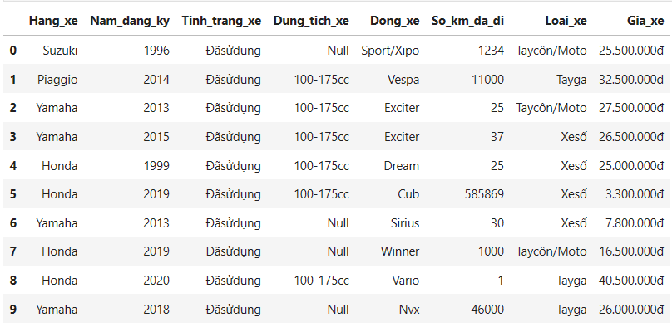
Triển khai đề tài tại đơn vị thực tập
Mô tả dữ liệu:
Đây là bảng dữ liệu về giá xe cũ được lấy từ trang web chợ tốt, với mục đích hỗ trợ dự đoán giá xe trên thị trường.
Bảng dữ liệu gồm 43.473 dòng (mẫu dữ liệu) và 8 cột (các đặc trưng):
Các cột đặc trưng: Hãng xe, Năm sản xuất, Tình trạng xe, Dung tích động cơ, Dòng xe, Số km đã đi, Loại xe (tay côn, tay ga, xe số)
Cột nhãn đầu ra (target): Giá xe
Bộ dữ liệu chưa được xử lý

Slide 10
Triển khai đề tài tại đơn vị thực tập
Cột Hang_xe: Hãng sản xuất xe (ví dụ: Suzuki, Piaggio, Yamaha, Honda)
Cột Nam_dang_ky: Năm đăng ký xe
Cột Tinh_trang_xe: Tình trạng xe (giá trị là "Đã sử dụng")
Cột Dung_tich_xe: Dung tích động cơ xe (giá trị là số cc hoặc "Null")
Cột Dong_xe: Dòng xe (ví dụ: Sport/Xipo, Vespa, Exciter,...)
Cột So_km_da_di: Số km đã đi của xe
Cột Loai_xe: Loại xe (Tay côn/Moto, Xe số, Tay ga)
Cột Gia_xe: Giá xe (đơn vị triệu VNĐ)
Bộ dữ liệu chưa được xử lý

Slide 11
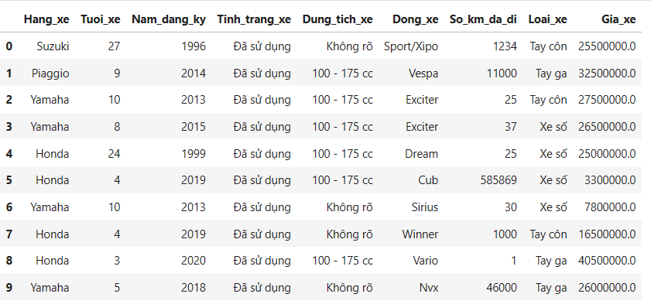
Triển khai đề tài tại đơn vị thực tập
Quá trình triển khai làm sạch dữ liệu:
Trong quá trình xây đựng một hệ thống học máy, bước làm sạch dữ liệu là quan trọng.Trước khi dưa vào mô hình dự đoán.
Làm sạch các cột dữ liệu :
"Làm sạch" dữ liệu với cột hãng xe
"Làm sạch" dữ liệu với cột năm đăng ký
"Làm sạch" dữ liệu với cột tình trạng xe
"Làm sạch" dữ liệu với cột dung tích xe
"Làm sạch" cột dữ liệu dòng xe
"Làm sạch" cột dữ liệu về số km đã đi
"Làm sạch" dữ liệu về loại xe
"Làm sạch" dữ liệu về giá
Bộ dữ liệu khi đã được xữ lý

Slide 12
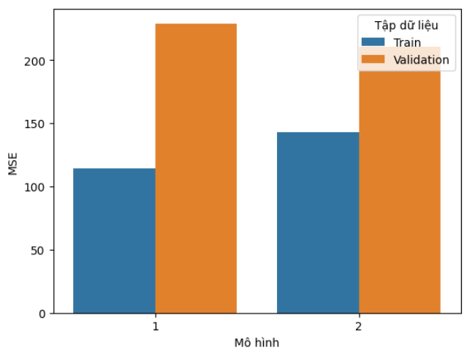
Triển khai đề tài tại đơn vị thực tập
Quá trình triển khai :
Phương pháp Random Forest, chúng ta sẽ sử dụng hai phương pháp :
Phương pháp Random Forest truyền thống (Mô hình 1)
Nguyên tắc: Kết hợp nhiều cây quyết định thành một "rừng".
Huấn luyện: Mỗi cây đào tạo trên một phần nhỏ của dữ liệu và số lượng ngẫu nhiên các đặc trưng.
Dự đoán: Mỗi cây đưa ra dự đoán riêng và kết quả cuối cùng là sự đa số hoặc trung bình.
XGboost - một biến thể của Random Forest (Mô hình 2)
Nguyên tắc: Sử dụng cây quyết định, nhưng tập trung vào cải thiện từng cây theo từng lượt.
Huấn luyện: Bắt đầu với cây đơn giản, sau đó thêm cây mới để giảm sai số dự đoán. Trọng số của cây mới dựa trên sai số của các cây trước đó.
Dự đoán: Kết quả cuối cùng là tổng dự đoán của tất cả các cây, với trọng số tương ứng
Biểu đồ đánh giá thuật toán Random Forest

Slide 13
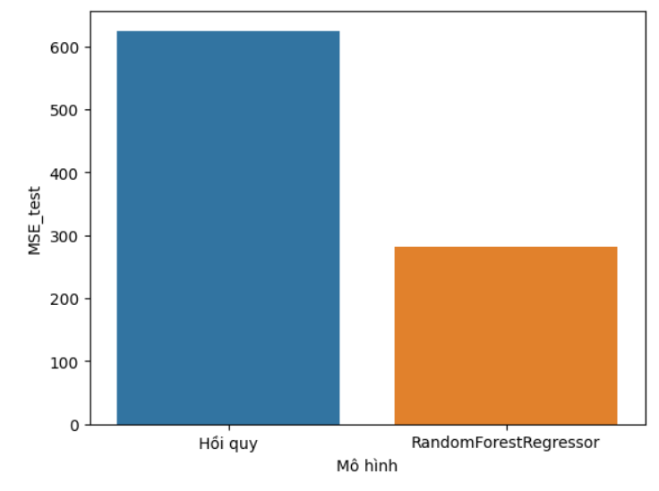
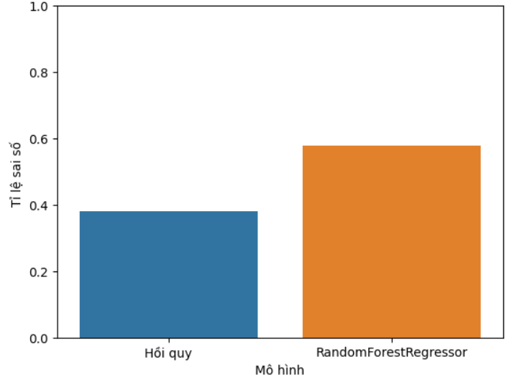
Triển khai đề tài tại đơn vị thực tập
Đánh giá :
MSE (Mean Squared Error) trên tập test: đây là chỉ số đo lường sai số bình phương trung bình của model trên tập dữ liệu kiểm tra. Giá trị MSE càng thấp thì model càng chính xác.
Tỷ lệ dự đoán sai số dưới 7 triệu VND so với giá thực tế trên tập test: đây là tỷ lệ các dự đoán mà sai số nhỏ hơn 7 triệu so với giá thực tế. Giá trị càng cao thì model càng chính xác.
So sánh kết quả model:
Mô hình Random Forest có MSE thấp nhất (280 triệu), tỷ lệ dự đoán chính xác cao nhất (65.2%). Đây là model tốt.
Mô hình hồi quy tuyến tính có MSE cao nhất (624 triệu), tỷ lệ dự đoán sai số nhỏ nhất (36.6%). Đây là model kém chính xác .
Như vậy, có thể thấy mô hình Random Forest mang lại kết quả dự đoán giá xe tốt nhất, vượt trội hơn so với các mô hình hồi quy tuyến tính và đa thức. Bạn nên lựa chọn mô hình Random Forest để triển khai ứng dụng dự đoán giá xe.
Biểu đồ so sánh giá trị MSE_test
Biểu đồ so sánh tỉ lệ

Slide 14
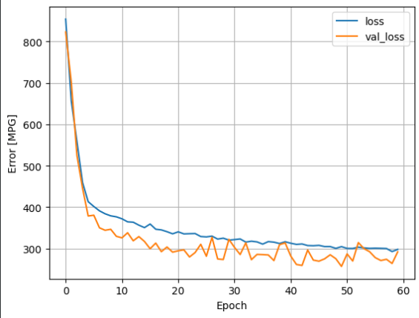
Triển khai đề tài tại đơn vị thực tập
Quá trình triển khai :
Trong quá trình triển khai, sau khi chúng ta đã huấn luyện mô hình với 60 epochs (60 vòng lặp qua toàn bộ tập dữ liệu), cóthể đánh giá hiệu suất của mô hình đó trên dữ liệu dự đoán giá xe để kiểm tra khả năng tổng quát hóa.
Ở epoch đầu tiên, loss rất cao. Điều này là do mô hình mới được khởi tạo và chưa học được gì.
Từ epoch thứ 2 đến epoch thứ 50, loss giảm xuống đáng kể. Đây là giai đoạn mà mô hình đang học hỏi nhanh nhất.
Từ epoch thứ 50 trở đi, loss tiếp tục giảm xuống, nhưng với tốc độ chậm hơn.
Loss giảm dần theo số epoch, cho thấy mô hình mạng Neural đang học hỏi và cải thiện khả năng phân loại của nó. Tuy nhiên, có thể thấy rằng loss giảm chậm hơn sau epoch thứ 50.
Val_loss cũng giảm dần theo số epoch, nhưng val_loss giảm chậm hơn loss.
Biểu đồ đánh giá thuật toán Mạng Neural

Slide 15
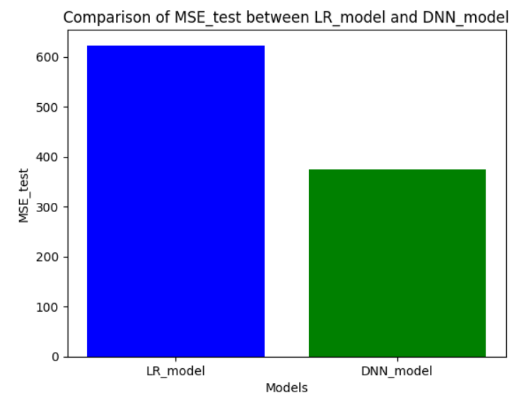
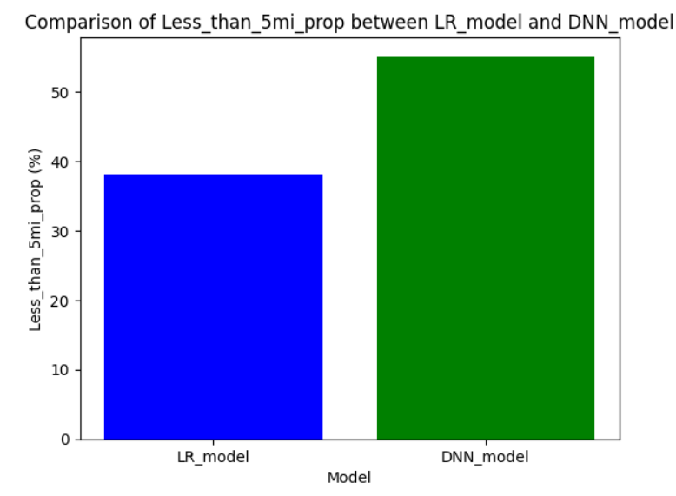
Triển khai đề tài tại đơn vị thực tập
Kết quả:
Sử dụng biến best_DNN_model để xem kết quả của model:
'MSE_test': 350.3845909945911,
'Less_than_5mi_prop': 0.5782374100719424
"MSE_test_DNN" là giá trị Mean Squared Error (MSE) trên tập kiểm thử của mô hình Mạng Neural. Giá trị MSE thấp hơn thường là tốt cho mô hình mạng neural trên tập kiểm thử. Điều này là do MSE đo lường sai số trung bình bình phương giữa kết quả dự đoán của mô hình và kết quả thực tế. Giá trị MSE thấp hơn cho thấy mô hình dự đoán chính xác hơn.
"Less_than_5mi_prop_DNN" là tỷ lệ dự đoán của mô hình Mạng Neural mà giảm độ chính xác ít hơn 5 đơn vị so với giá trị thực trên tập kiểm thử. Giá trị thấp hơn thường là tốt, chỉ ra hiệu suất tốt hơn đối với dự đoán gần giá trị thực tế.
Ta sử dụng kết quả trên để so sánh với model Hồi quy(LR)
'MSE_test': 624.7732118223485,
'Less_than_5mi_prop': 0.37949640287769787
Biểu đồ so sánh giá trị MSE_test
Biểu đồ so sánh giá trị Less_than_5ml_prop

Slide 16
Kết luận
Những điều đạt được của đề tài:
Đã tích hợp được nhiều bảng dữ liệu vào nhau là tăng tính đa dạng hơn.
Xử lí được bảng dữ liệu và trực quan hóa các thông số để có cái nhìn rõ hơn
Chuẩn hóa và lựa chọn thuật toán phù hợp để đưa ra được kết quả dự đoán tốt nhất.
Hướng phát triển:
Thêm nguồn dữ liệu , có thể bổ sung nguồn dữ liệu đa dạng hơn từ các loại xe trên thị trường.
Phân tích sâu hơn về khía cạnh mới (Như sự phụ thuộc về giá giữa các tổ hợp thuộc tính thay vì chỉ một loại thuộc tính ).
Phát triển về mặt sản phẩm, sau khi đưa ra dự đoán sẽ cho ra sự tương đông về giá và mức thu nhập người dùng, để có nhiều sự lựa chọn hơn
Nghiên cứu và áp dụng những thuật toán khác để cho ra kết quả tốt hơn.
Ứng dụng đề tài vào thực tiễn Doanh nghiệp thực tập:
Sau khi xữ lí dữ liệu và dự đoán giá xe bằng machine learning có thể được áp dụng trong doanh nghiệp ô tô để quyết định giá, chiến lược thị trường và đưa ra nhiều sự lựa chọn cho khách hang.

Slide 17
Cám ơn Quý Hội đồng!
TP.HCM, tháng 01, 2024

